Slide 1
التسويق المصرفي – الفصل الرابع: الخدمة المصرفية د. محمد احمد سيد احمد
كلية الأعمال والاقتصاد
قسم العلوم المالية
الفصل الصيفي: 2024-2023
المحاضرة الرابعة : 2024-08-12

Slide 8
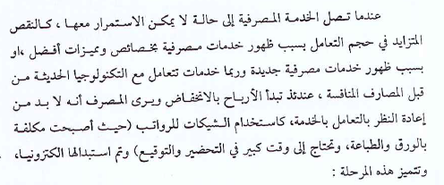

Slide 18
